Slide 1
A világ 7. csodája
Avagy a világ leghosszabb temetője vagy a könnyek fala

Slide 2
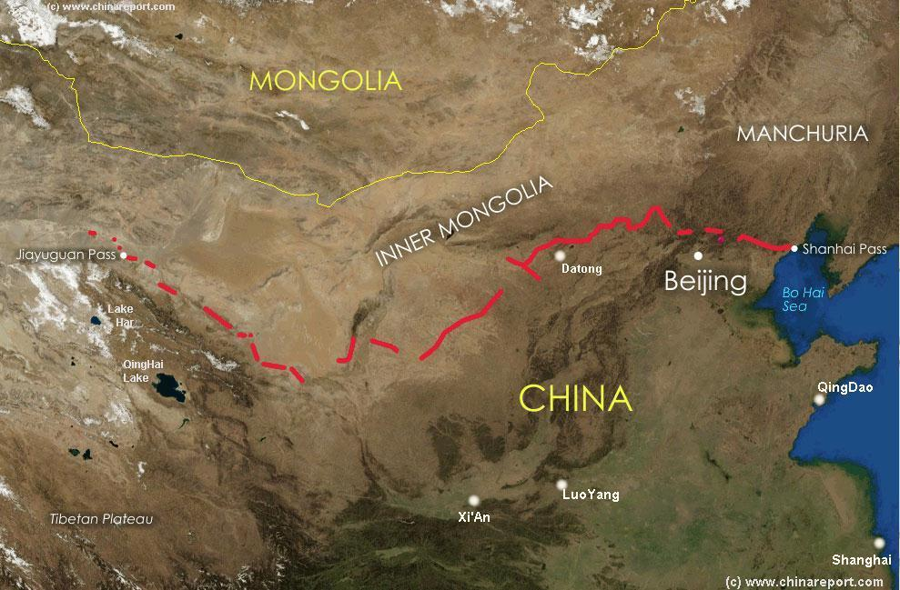

Slide 3
Amit tudnod kell a Nagy Falról
Világ legnagyobb ember által alkotott létesítménye
Po-hai öbölből a Góbi sivatag irányába (Kína ÉK)
Több mint 6000 km
Építéstechnika
Kr.e. 220 körül, tíz év alatt
Csin-Si Huang-ti

Slide 4
Építése
Összekötés/kiegészítés
Több 10 ezer halálos áldozat (tényleg bele a falba?)
Kb 300 ezer dolgozó
Körülmények
Kőalapzat → föld, őrtornyok → fény, hírek
Szervezőmunka

Slide 5
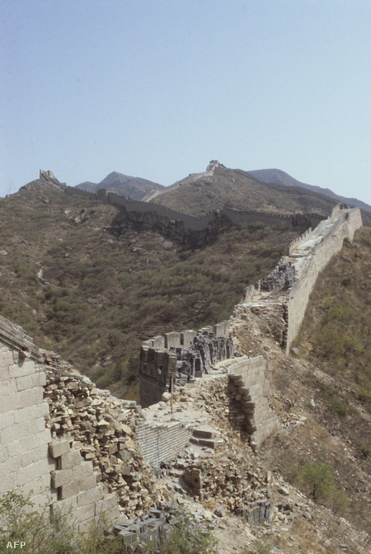
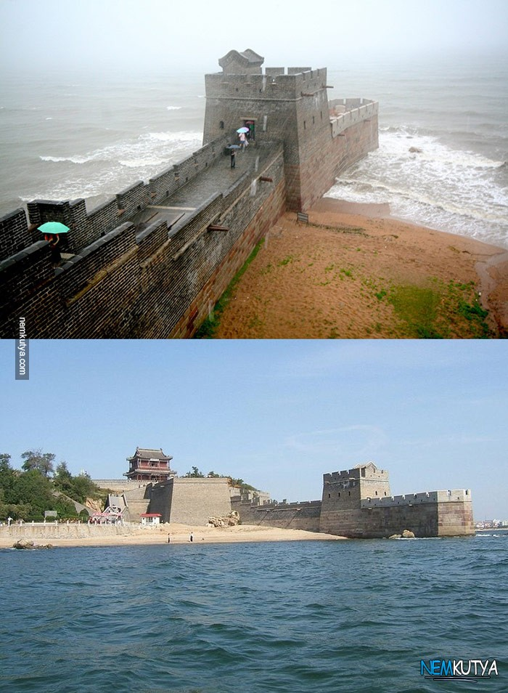
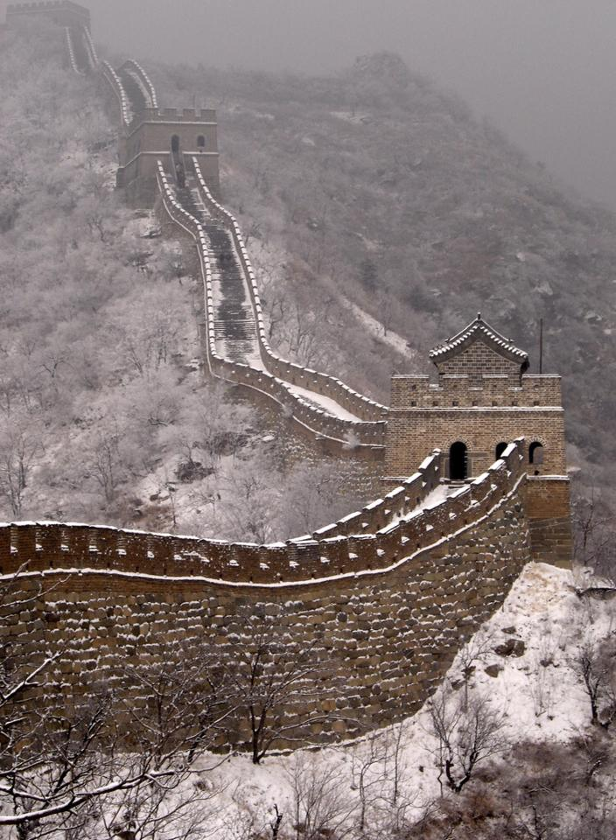
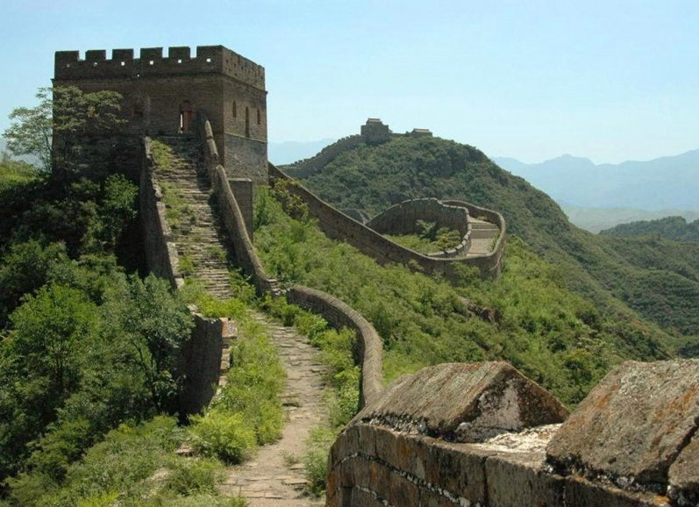
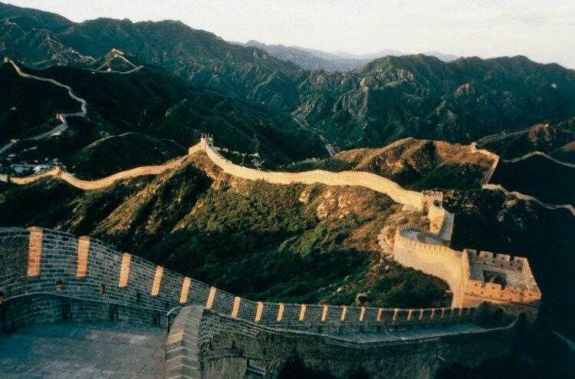

Slide 6
Még pár dolog a Falról
A Fal feladatai:
Idegen támadások
Közlekedés
Érdekességek:
Danny Way
167 nap
+40 és -35 C fok
Maraton

Slide 7
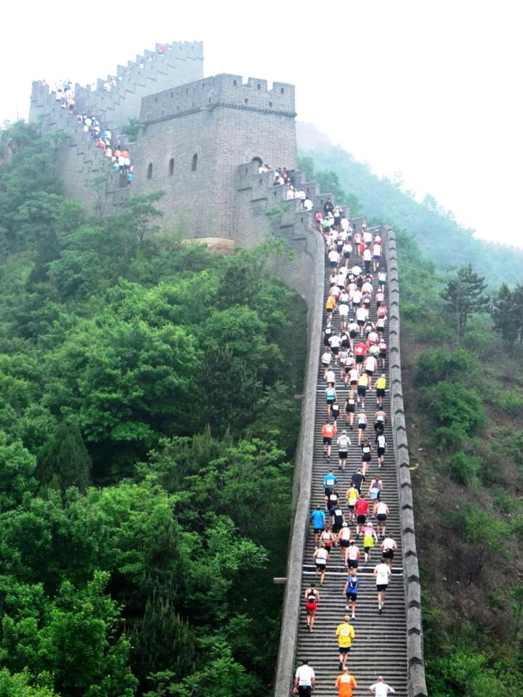
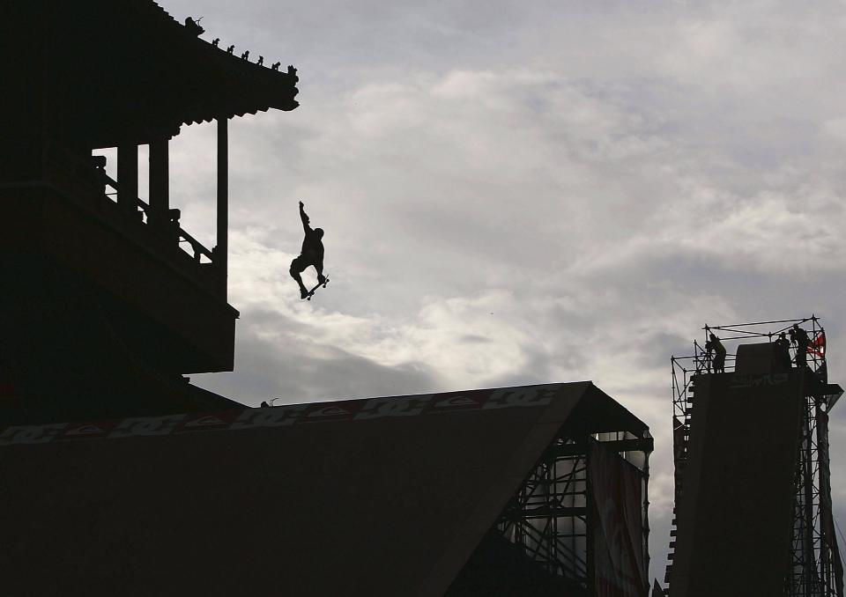
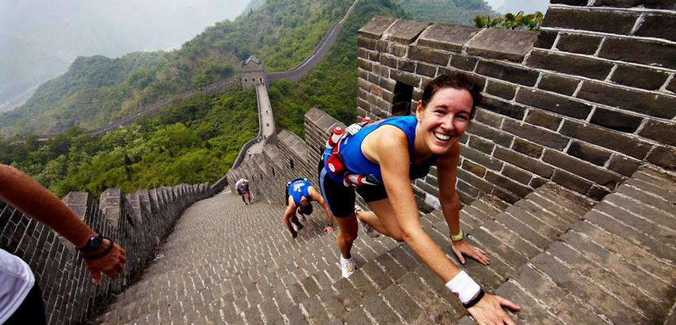
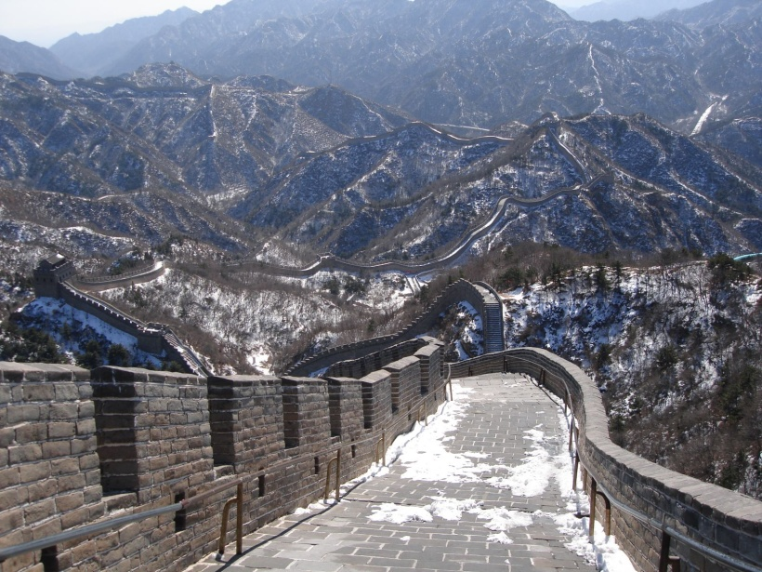

Slide 8
Források: noiportal.hu, Készítette: Molnár Csilla és Bors Luca

